Slide 1

Презентационные материалы к муниципальному юридическому форуму «Муниципалитеты и право»
Администрации городского округа «Город Хабаровск»
Практика реализации переданных государственных полномочий по обращению с животными без владельцев: опыт г. Хабаровска

Slide 2
К февралю 2024 года в городе Хабаровске образовался ряд проблем:
1
3
Отсутствие приюта
с полным циклом
для содержания животных без владельцев
Увеличение популяции животных без владельцев на территории города
2
4
Угрозы жителям города Хабаровска со стороны животных без владельцев (укусы, причинение ущерба имуществу)
Отсутствие налаженной работы в городе по поиску новых владельцев для животных

Slide 3

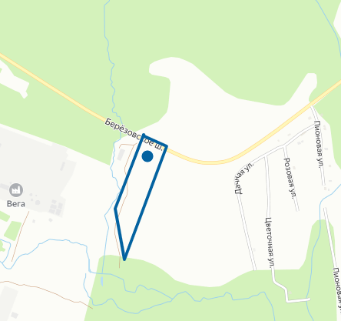
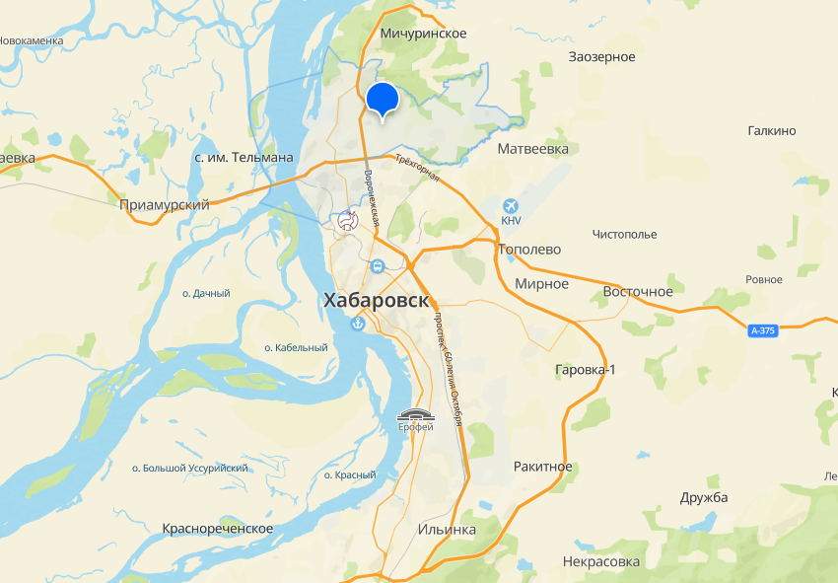
Земельный участок
На территории г. Хабаровска определен участок площадью 4,3 га, соответствующий требованиям законодательства для размещения приюта.
Доступность
и транспортная логистика как до центральных,
так и до удаленных районов
города
Соответствие СанПиН, удаленность от жилых застроек, максимальная прямоугольность конфигурации

Slide 4
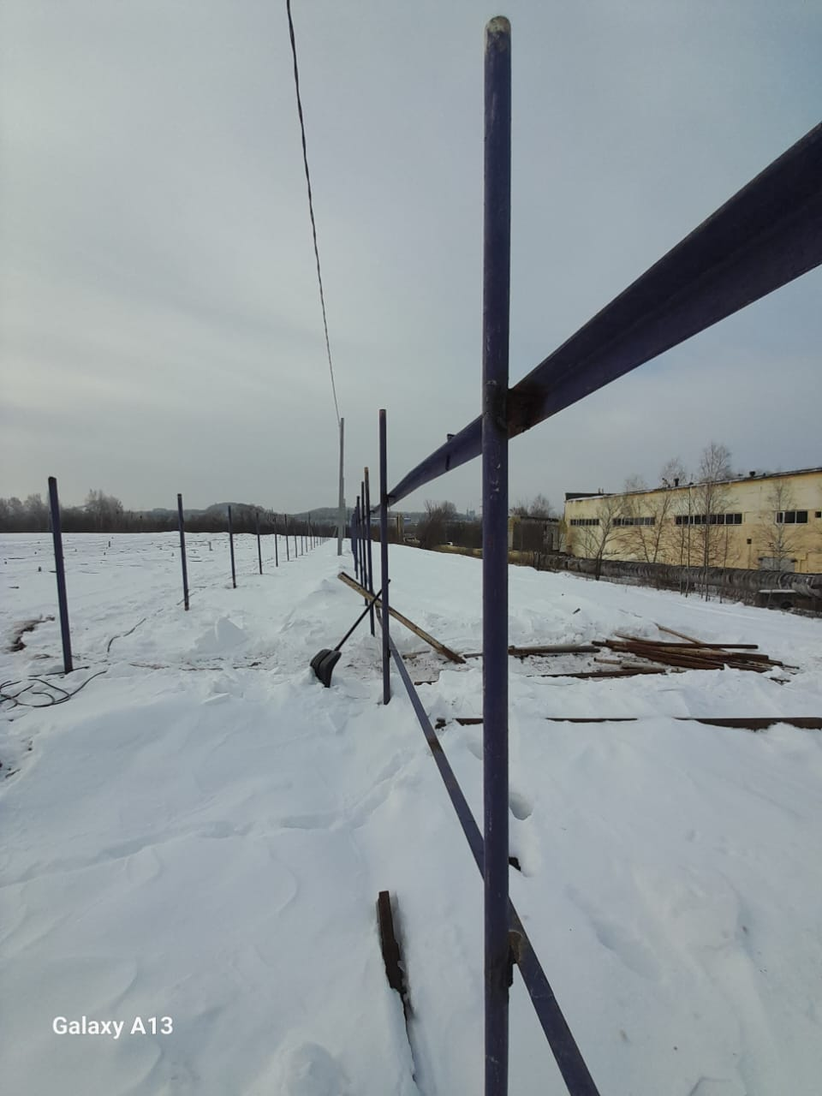
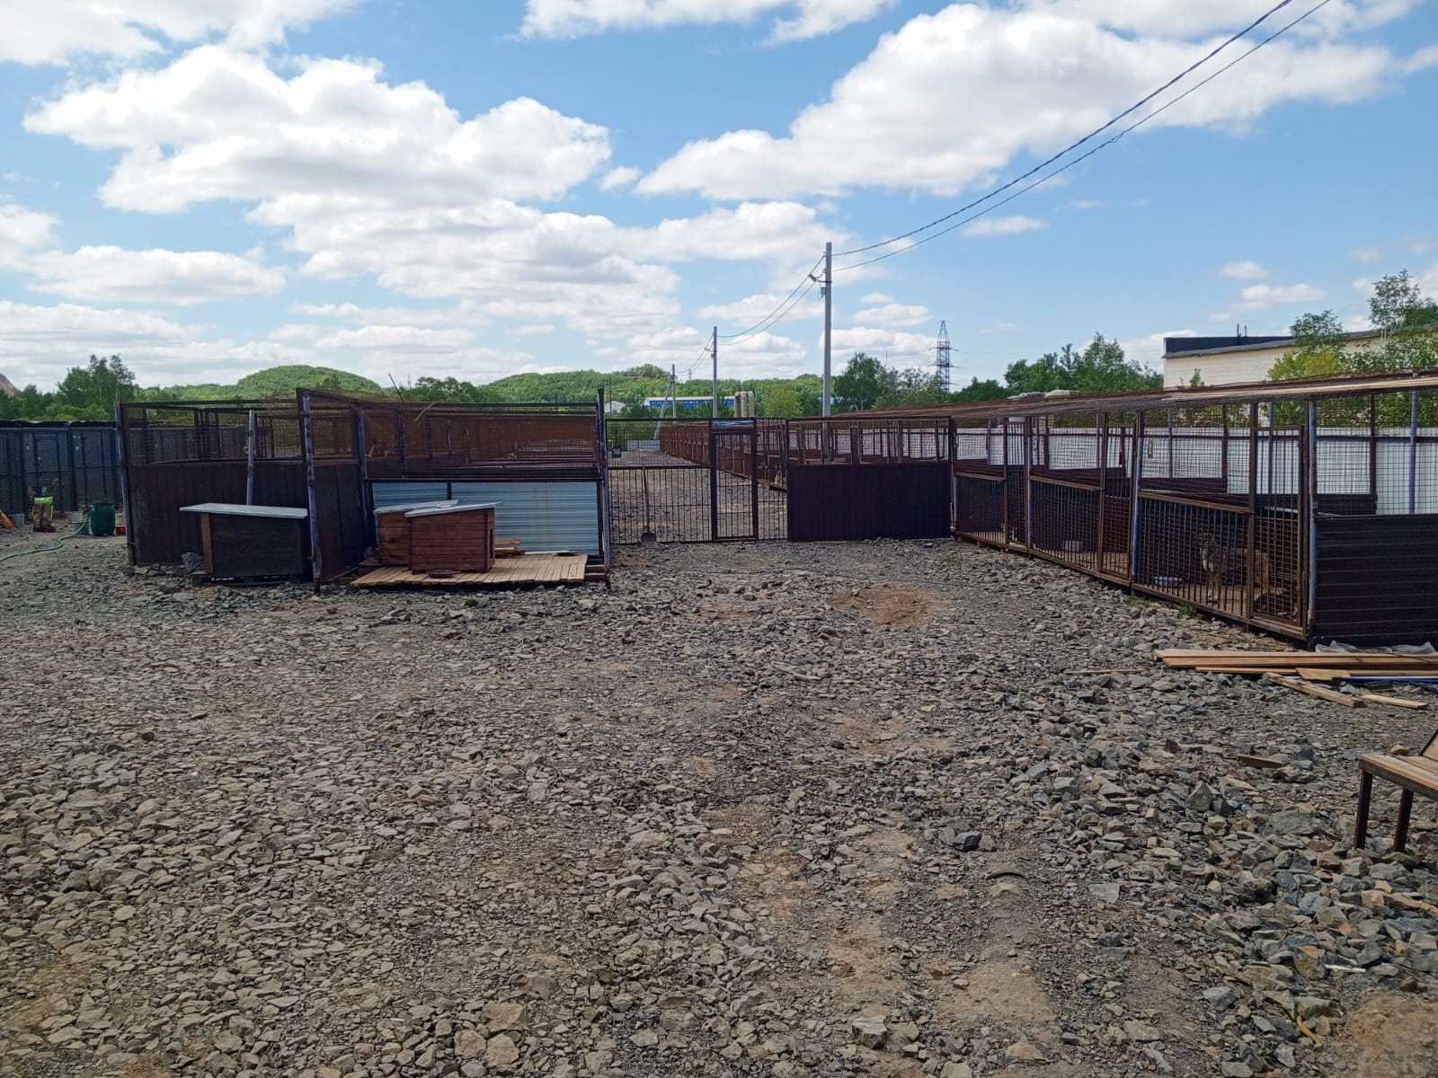
С участием администрации города, неравнодушных предпринимателей, АНО «Добрый пес», муниципальных предприятий и управляющих организаций города на территории участка установлено ограждение, произведена отсыпка и планировка территории приюта, подключено электроснабжение.
Установлены автономная система водоснабжения и водоотведения, система видеонаблюдения.

Slide 5
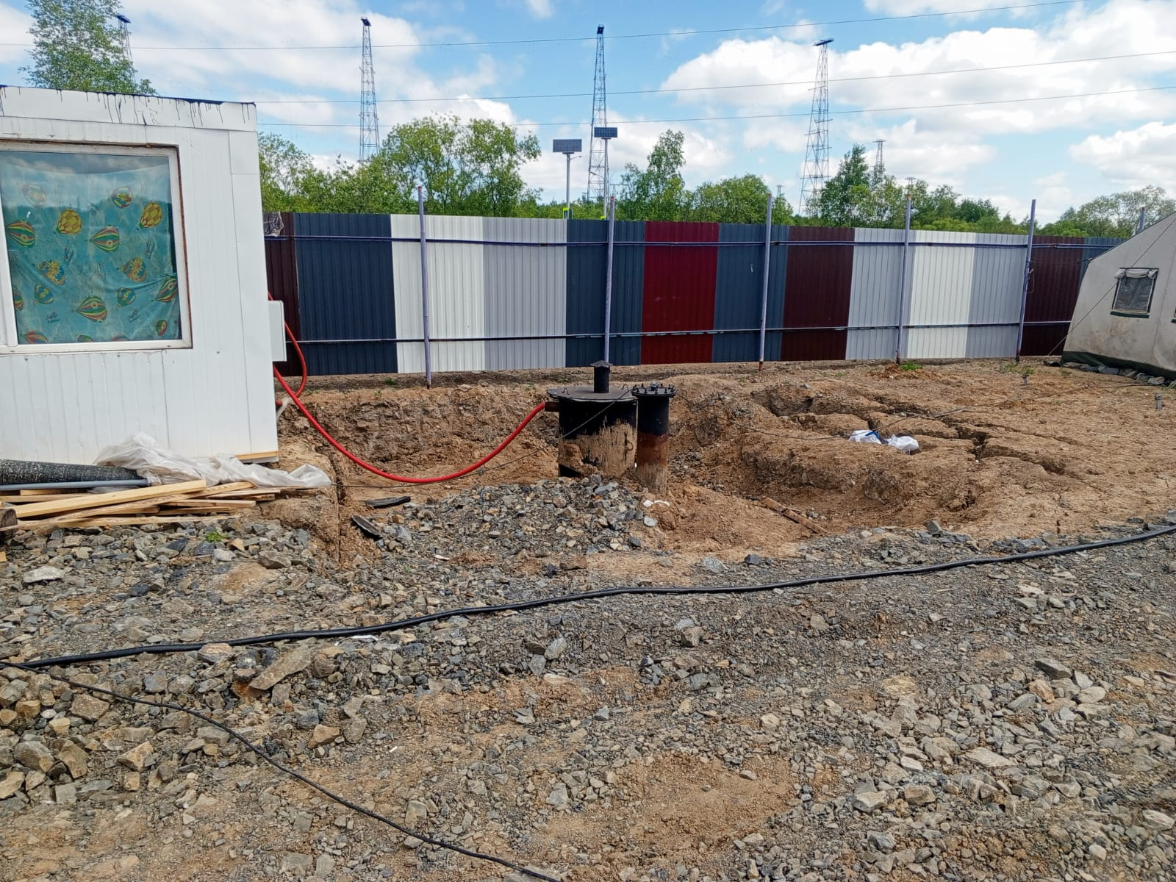
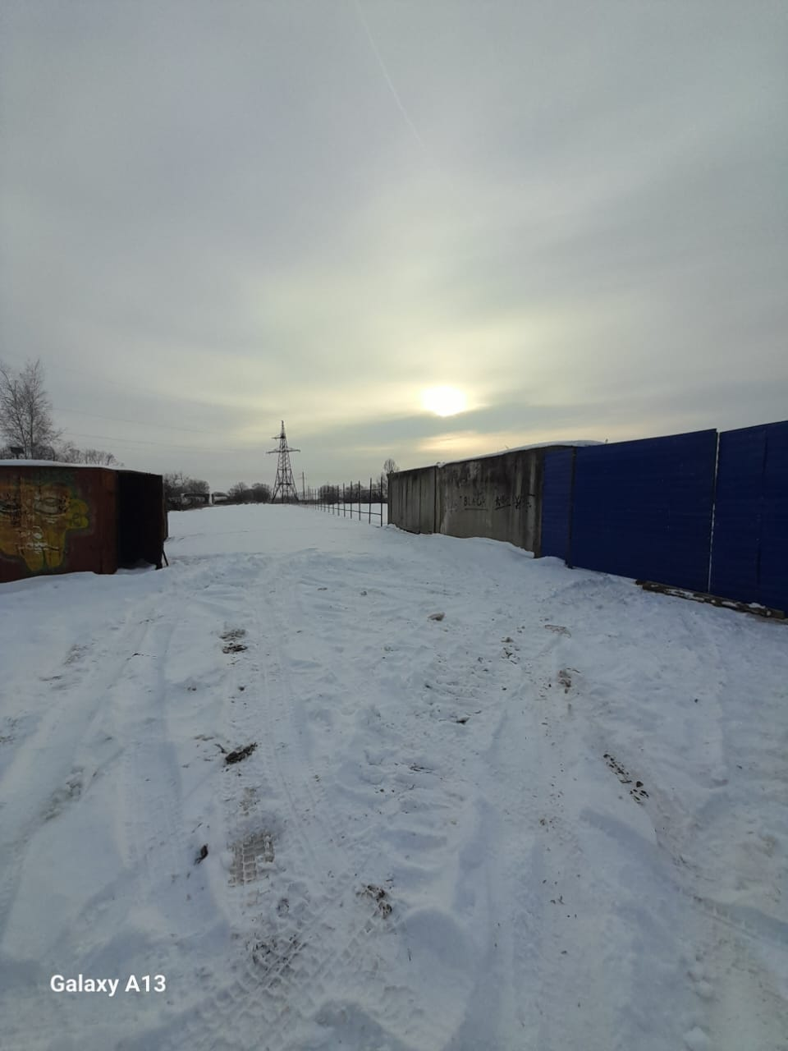
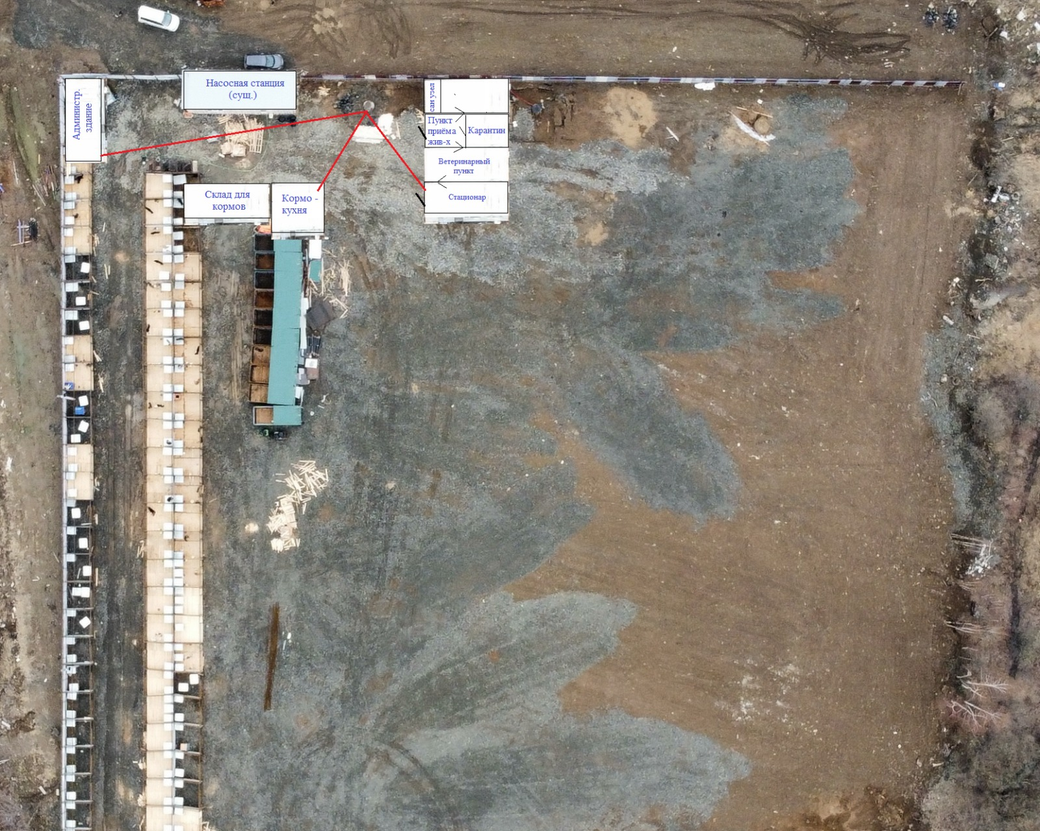

Slide 6
Для организации деятельности приюта для животных без владельцев за счет средств субвенции, выделенной Правительством Хабаровского края на исполнение государственных полномочий по организации мероприятий при осуществлении деятельности по обращению с животными без владельцев были приобретены и установлены некапитальные строения
Вольеры для содержания животных без владельцев
Здание для временного содержания животных без владельцев
Здание для постоянного содержания животных без владельцев
2 склада кормокухни для замороженных кормов
Административно-бытовое здание для обслуживающего персонала
Кормокухня
Здание медицинского блока, включающее в себя помещение для приема
склад кормокухни для сухих кормов

Slide 7
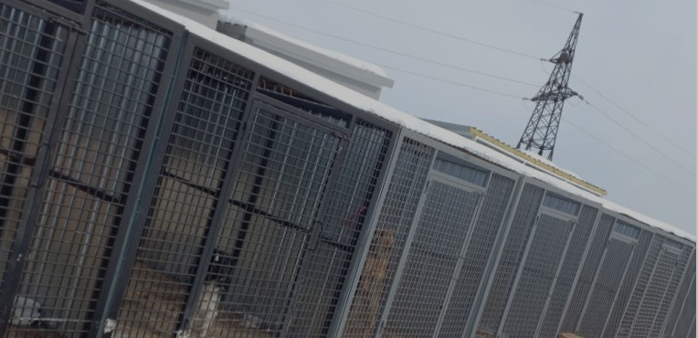
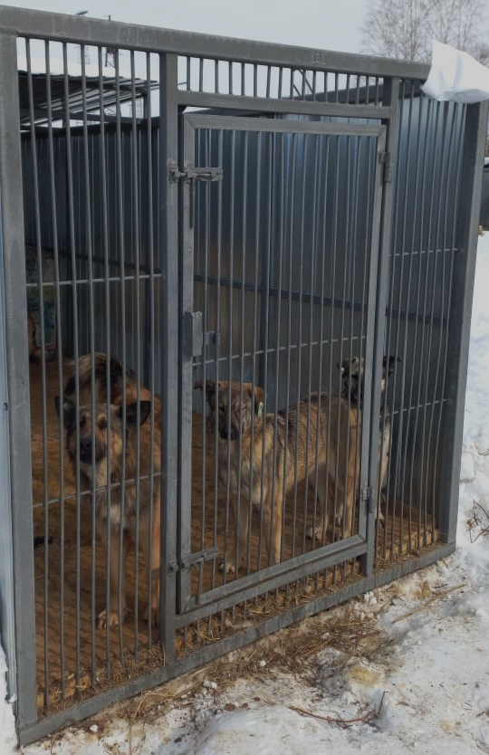
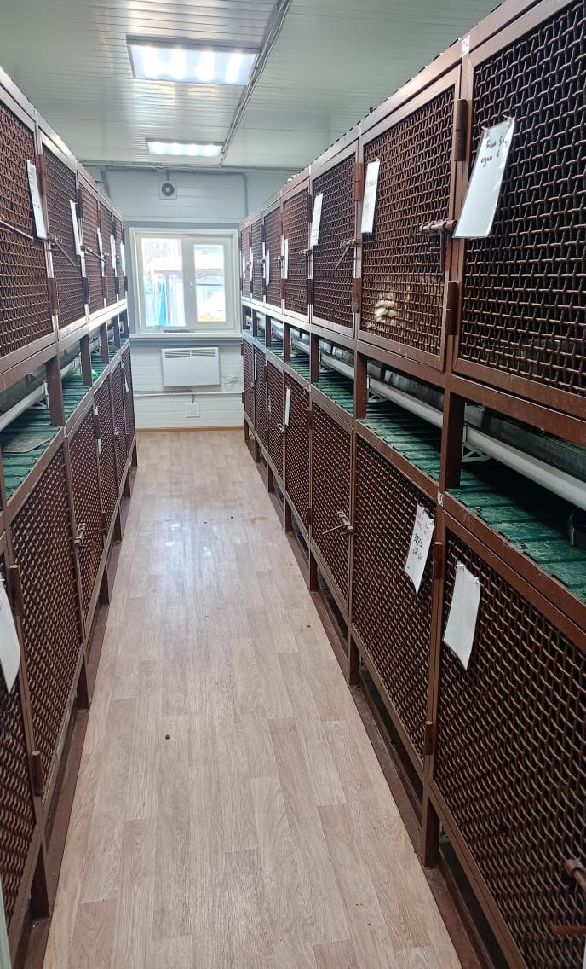
Модульные вольеры
возможность для выбора наиболее удачной конфигурации (ряд, двойной ряд, угол), в том числе для использования группы вольеров в качестве ограждения приюта
Площадь каждого вольера 10 кв. м

Slide 8
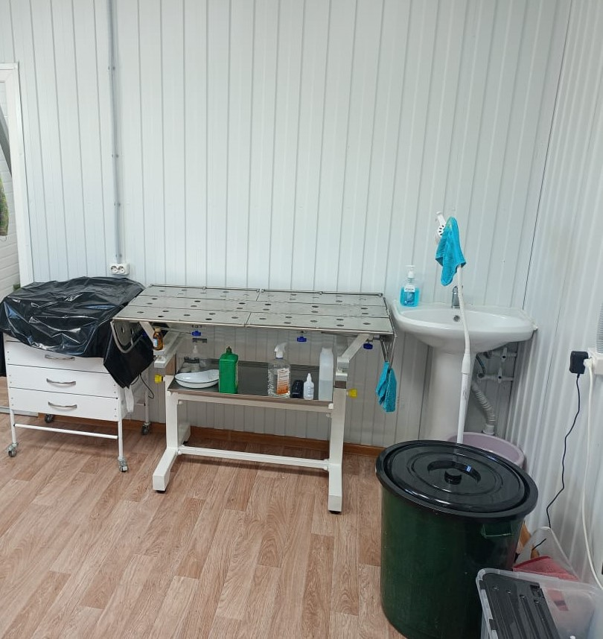
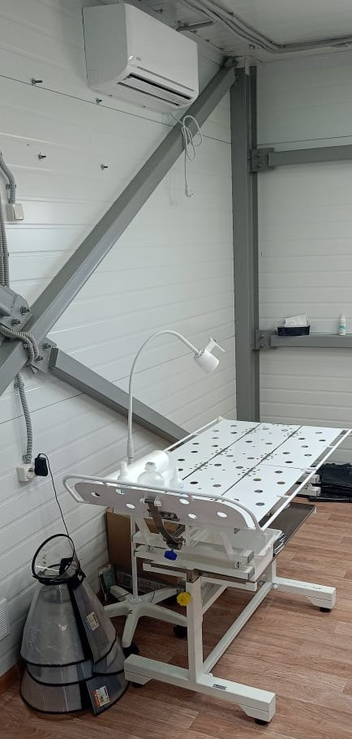
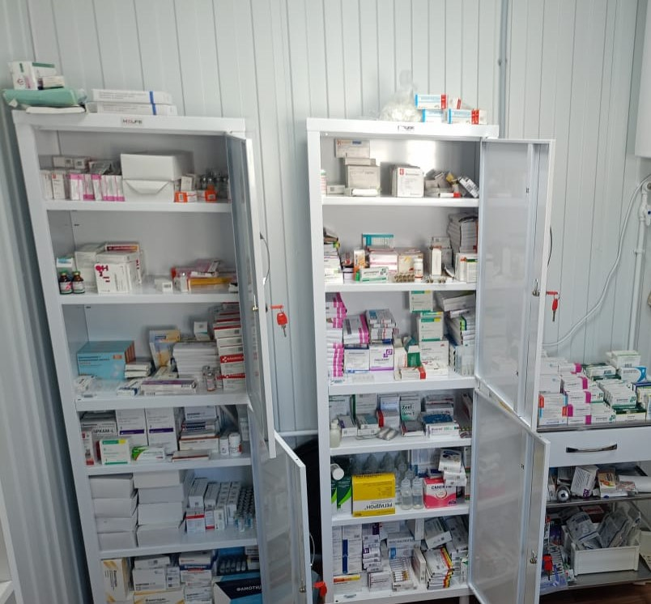
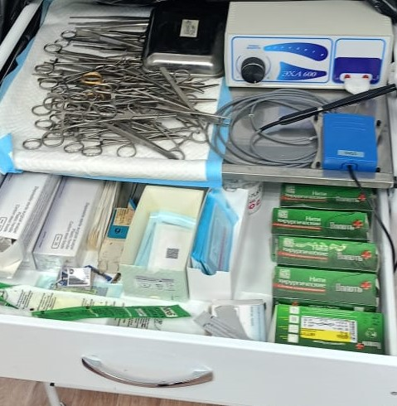
Ветеринарно - медицинский блок
помещение для приёма животных
ветеринарный пункт
помещения послеоперационных с установленными клетками-боксами
(карантинные помещения)
Помещение для лечения животных
в условиях стационара

Slide 9
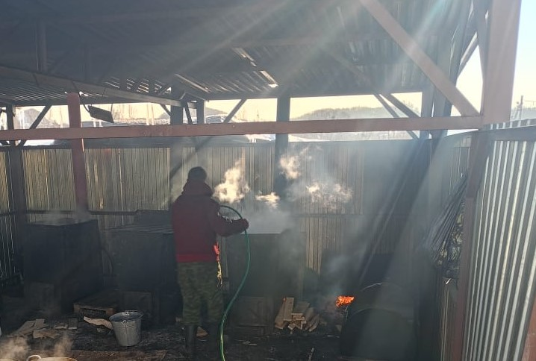
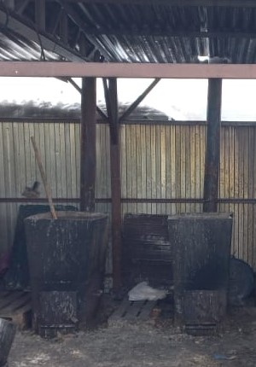
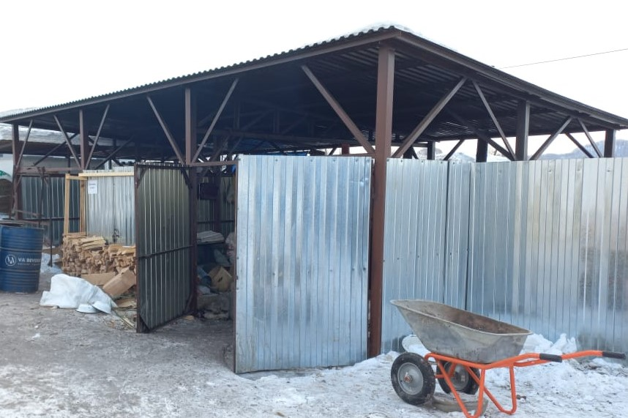
Кормокухня
Обеспечивает горячее питание для животных без владельцев, в особенности в зимний период.

Slide 10
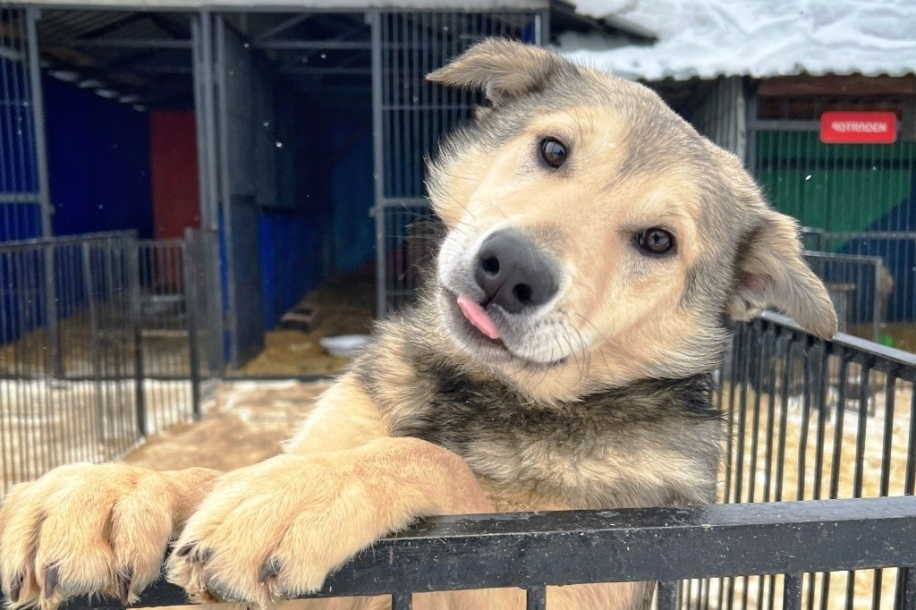
Практика и награды
В 2025 году практика по созданию приюта г. Хабаровска отмечена на всероссийском уровне и вошла в 100 лучших практик премии «Служения».
«Лучшая муниципальная практика»
Также данная практика признана лучшей на региональном этапе конкурса «Лучшая муниципальная практика» в номинации «Градостроительная политика, обеспечение благоприятной среды жизнедеятельности населения и развитие жилищно-коммунального хозяйства» в 2025 году.

Slide 11
Приём заявок на отлов животных
Заявитель
Телефон единой горячей линии
8-800-250-19-49
Единая диспетчерская служба города Хабаровска:
8 (4212) 42-47-43
Телефон 112
Комитеты по управлению районами
Организация, осуществляющая деятельность по отлову и содержанию животных без владельцев
Отлов

Slide 12
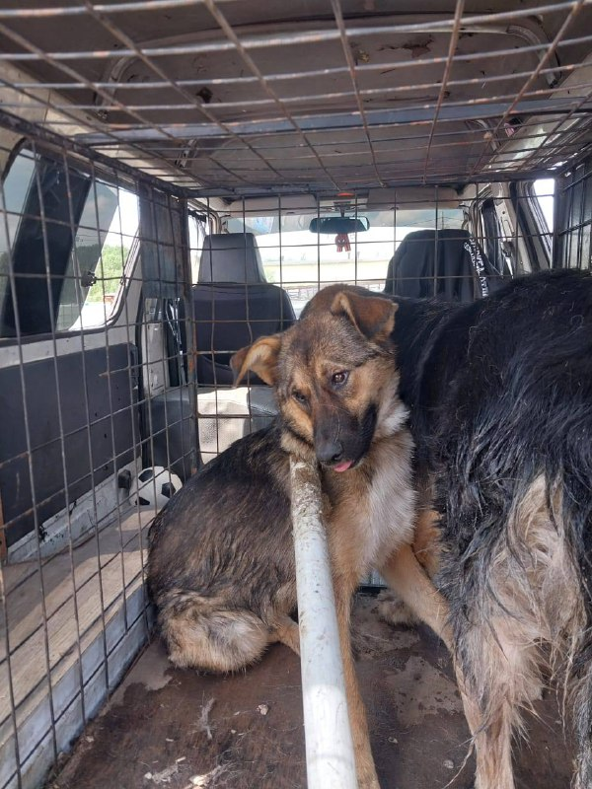
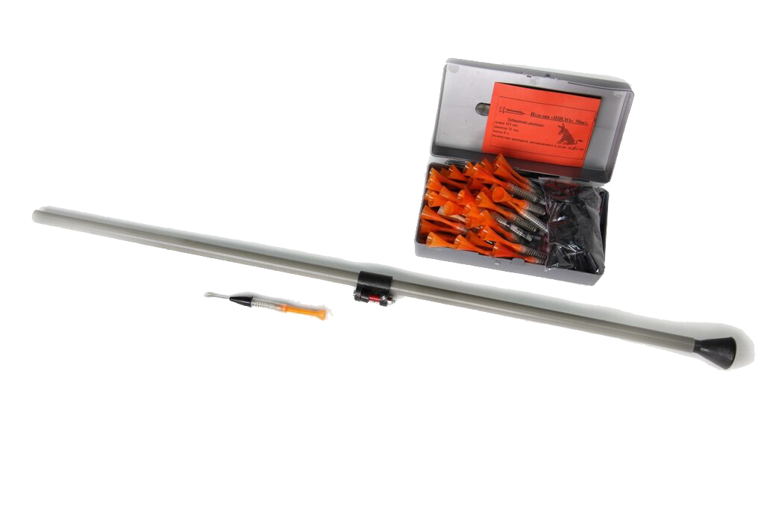
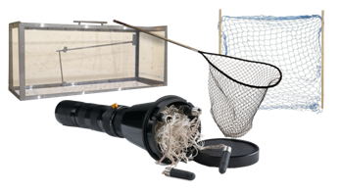
Отлов животных
Отлов животных без владельцев — это важная задача, требующая профессионального подхода и наличия эффективного оборудования
Средства для отлова:
Инъекторы с дротиками и шприцами
Петли захвата
Сачки
Сети
Клетки-ловушки
Иные средства отлова
Наиболее эффективным оказалась духовая трубка
Специализированное средство
предназначенное для отлова животных

Slide 13
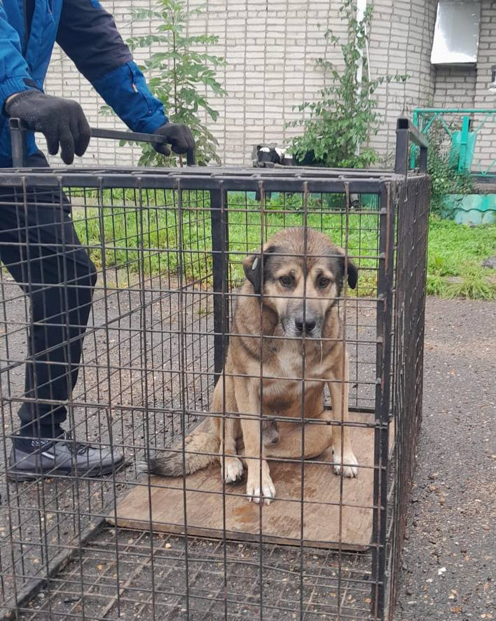
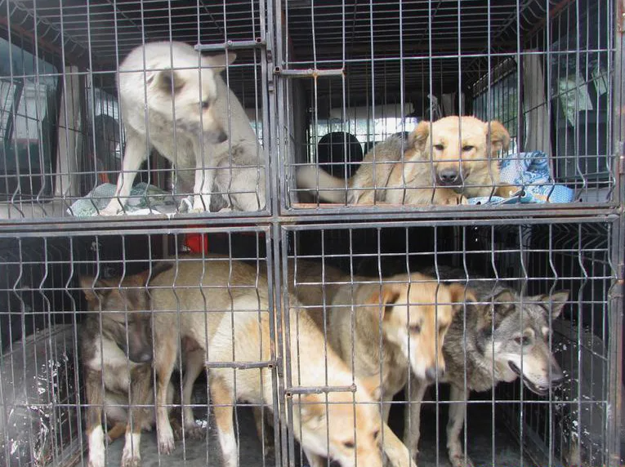
Количество графиков проведения рейдовых мероприятий
2024
2025
19
22

Slide 14
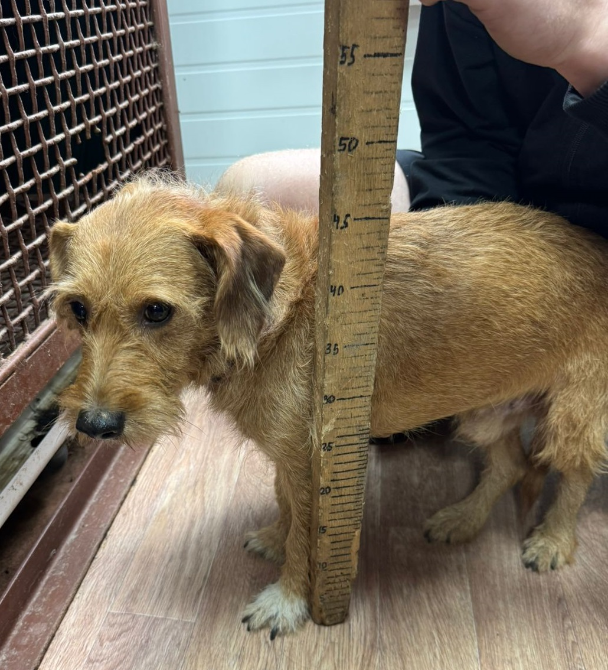
Замер высоты в холке животного
В настоящее время отловленные животные без владельцев высотой в холке 35 и более сантиметров, а также проявляющие немотивированную агрессивность подлежат пожизненному содержанию в приюте.
Случаи отлова животных без владельцев высотой в холке менее 35 см. единичны, что подтверждается фотофиксацией измерения роста в холке каждого отловленного животного в ходе ветеринарного осмотра.

Slide 15
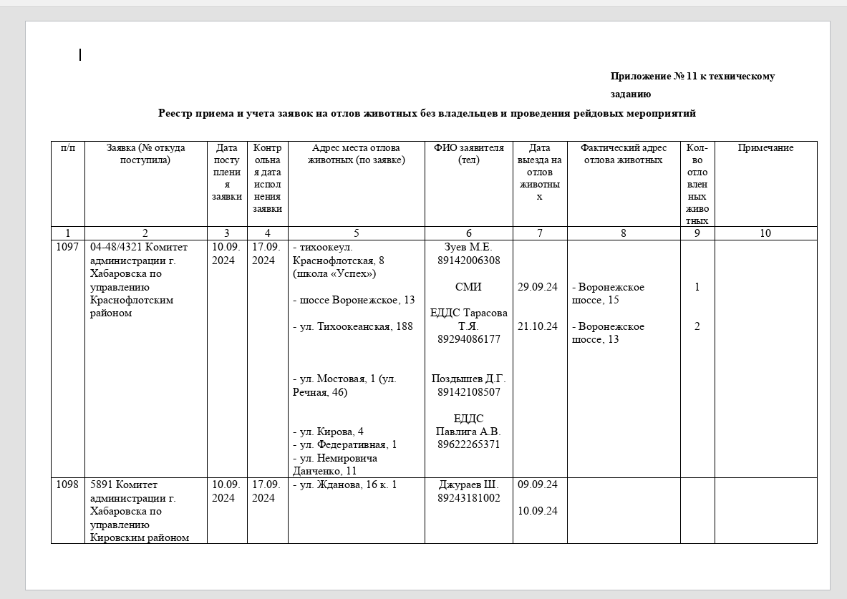
Подрядной организацией в облачном хранилище ведется реестр приема и учета заявок на отлов животных без владельцев и проведения рейдовых мероприятий

Slide 16
Статистика
1434
1147
2025
477
2024
225

Slide 17
карточки учета животного
акты осмотра животного
акты отлова
акт приема-передачи животного новому владельцу (в случае передачи животного новому владельцу
договор о передаче животного новому владельцу (в случае передачи животного новому владельцу)
акты приема-передачи животного без владельца в приют для животных
Контроль за оказанием услуг по обращению с животными без владельцев
акты установления факта смерти животного
(в случае смерти животного)
акты об окончании срока временного содержания животного без владельца
акты о невозможности возврата животного без владельца на прежнее место его обитания
Видеоматериалы отлова животных без владельцев
Размещение данных в сети «Интернет»
журнал учета количества животных без владельцев, отловленных и транспортированных в приюты для животных, пункты содержания для животных без владельцев, а также возвращенных на прежние места их обитания
Фотоматериалы замера высоты в холке животных без владельцев

Slide 18
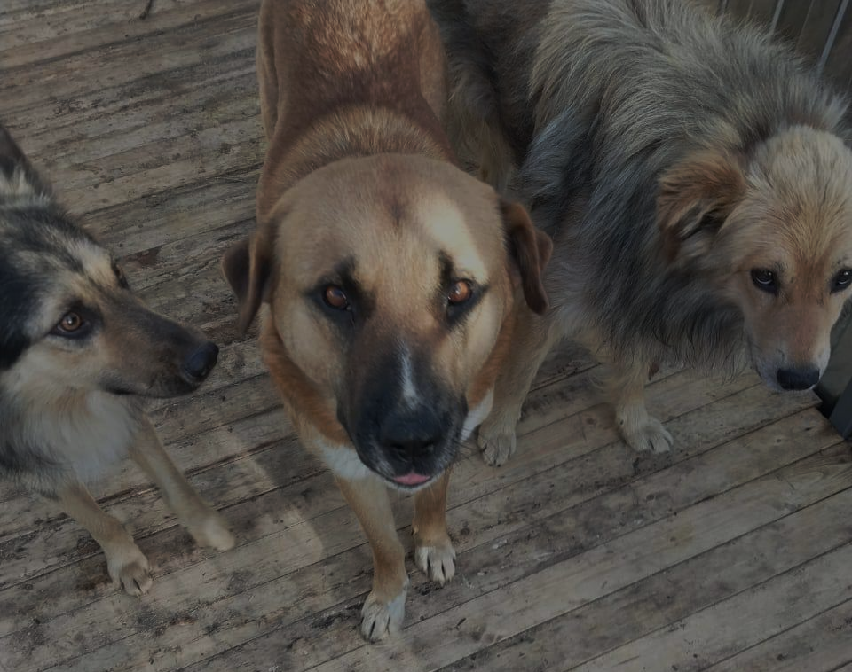
Спасибо за внимание!

